Slide 1
성수의 프로그래밍 강좌 시청
2019-11-18
박현민 (hyeonmin.park@kennysoft.kr)

Slide 2
목차
문제 내용
문제 풀이
O(N^K x K)
정답 배치의 성질
O(N^2)
O(N log N)

Slide 3
문제 내용

Slide 4
문제 내용
현재 실력이 A일 때, M인 강좌를 시청하면
(A + M)/2의 실력으로 바뀌게 된다.
N개의 강좌가 주어졌을 때, 어떻게 강좌들을 K개 선택하고 배치해야
최종 실력을 최대화 할 수 있을까?
가장 큰 최종 실력을 출력하라.

Slide 5
문제 풀이

Slide 6
문제 풀이 – O(N^K x K)
N개의 강좌 중 K개를 선택하고 배열하는 방법은 _{N}P_{K}가지가 있다. => O(N^K)
이 모든 경우에 대해서 값을 실제로 구한다. => O(K)
시간복잡도는 O(N^K x K) 이다.
이런 느린 방법을 이용하면 작은 N에 대해서 해결할 수 있을까?
그렇다. O(K) 과정을 진행할 때, 실제로 최종 실력 값을 구할 수가 있다.

Slide 7
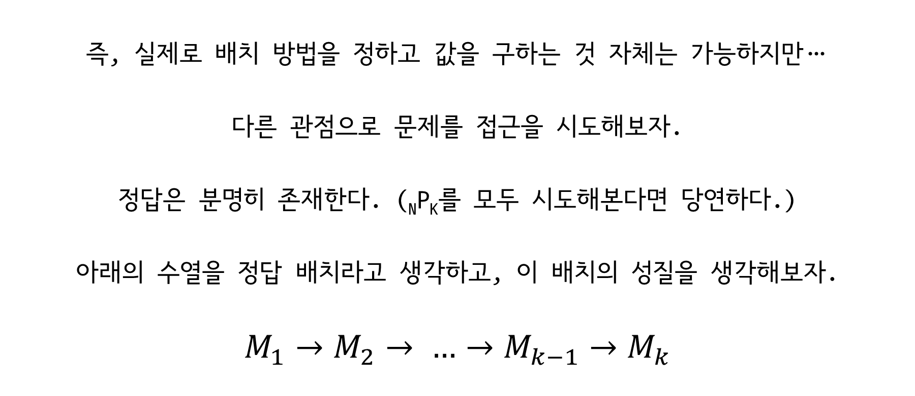
문제 풀이 – 정답 배치의 성질
즉, 실제로 배치 방법을 정하고 값을 구하는 것 자체는 가능하지만…
다른 관점으로 문제를 접근을 시도해보자.
정답은 분명히 존재한다. (_{N}P_{K}를 모두 시도해본다면 당연하다.)
아래의 수열을 정답 배치라고 생각하고, 이 배치의 성질을 생각해보자.
$$M_{1}→M_{2}→ …→M_{k−1}→M_{k}$$

Slide 8
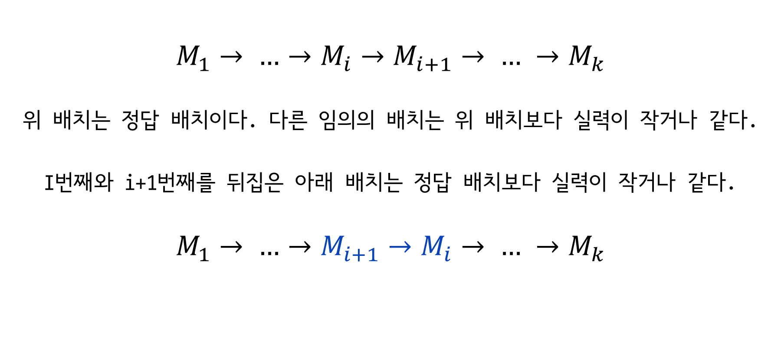
문제 풀이 – 정답 배치의 성질 (cont.)
$$M_{1}→ …→M_{i}→M_{i+1}→ … →M_{k}$$
위 배치는 정답 배치이다. 다른 임의의 배치는 위 배치보다 실력이 작거나 같다.
I번째와 i+1번째를 뒤집은 아래 배치는 정답 배치보다 실력이 작거나 같다.
$$M_{1}→ …→M_{i+1}→M_{i}→ … →M_{k}$$

Slide 9
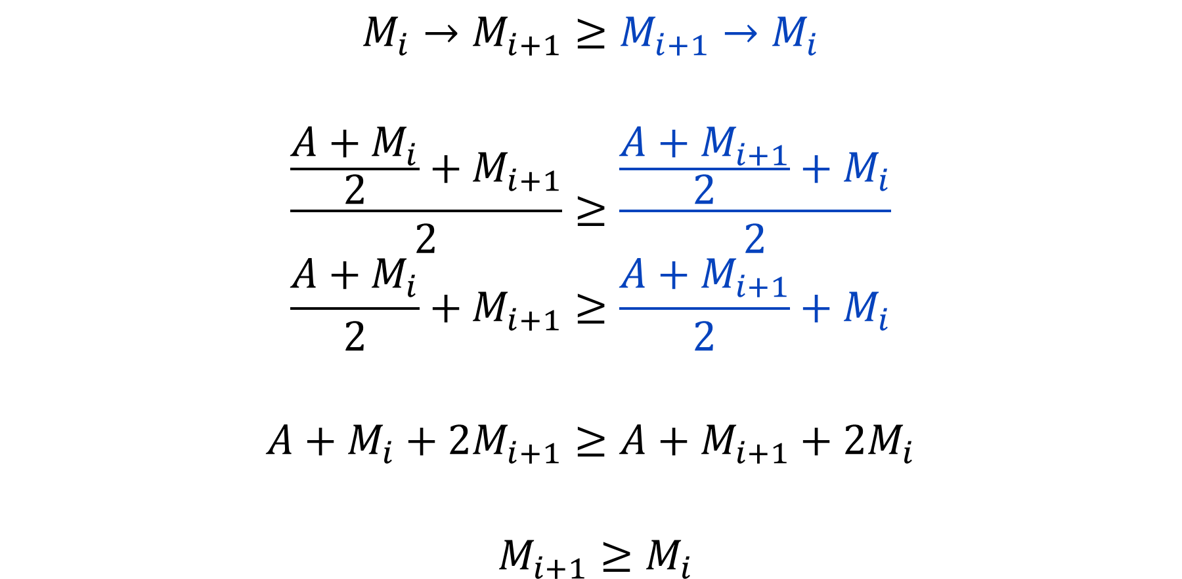
문제 풀이 – 정답 배치의 성질 (cont.)
$$M_{i}→M_{i+1}≥M_{i+1}→M_{i}$$
$$\frac{\frac{A+M_{i}}{2}+M_{i+1}}{2}≥\frac{\frac{A+M_{i+1}}{2}+M_{i}}{2}$$
$$\frac{A+M_{i}}{2}+M_{i+1}≥\frac{A+M_{i+1}}{2}+M_{i}$$
$$A+M_{i}+2M_{i+1}≥A+M_{i+1}+2M_{i}$$
$$M_{i+1}≥M_{i}$$

Slide 10

문제 풀이 – 정답 배치의 성질 (cont.)
$$M_{k}≥…≥M_{i+1}≥M_{i}≥…≥M_{1}$$
이다.
즉, $M_{i}$값 상위 k개를 고른 후 오름차순 정렬한 배치가
정답 배치라는 것을 알 수 있다.

Slide 11

문제 풀이 – O(N^2)
즉, $M_{i}$값으로 정렬할 때, O(N^2) 정렬을 이용하는 경우.
버블 정렬
삽입 정렬
등..

Slide 12

문제 풀이 – O(N log N)
즉, $M_{i}$값으로 정렬할 때, O(N log N) 정렬을 이용하는 경우.
Merge Sort
Heap Sort
등..

